Slide 1
EL MOVIMENT
FÍSICA I QUÍMICA TEMA 2

Slide 2
El moviment és relatiu
MOVIMENT: canvi de la posició d’un cos a mesura que passa el temps respecte a un sistema de referència.
mòbil
COS
moviment
COS
mòbil
17:00
17:30
SISTEMA REFERENCIAL (SR): punt fixe des d’el qual considerem si un cos es mou (mòbil) o no i quin tipus de moviment té.
cos: moviment
SR: repòs
cos: repòs
SR: repòs
cos
SR
cos
SR
cos: moviment
SR: repòs
SR
cos

Slide 3
Paràmetres que defineixen el moviment:
Posició (x): lloc que ocupa el mòbil en un instant.
Trajectòria: línia que descriu el mòbil en el seu moviment, camí que recorre:
rectilinia
curvilinia
zig-zag...
Espai recorregut: distància que recorre el mòbil al llarg de la trajectòria.
Desplaçament: distància més curta (linia recta) entre la posició inicial i final (diferència posició).
A
B
3m
A
2m
B
$$△X=X_{F}−X_{I}$$
Diferència posició = posició final – posició incial
delta
A
B
$$△X=15km−5km=10km$$
$$X_{I}=5km$$
$$X_{F}=15km$$

Slide 4
Velocitat:
$$V=\frac{△X}{t}$$
Segons el SI, $\frac{m}{s}$
La velocitat mesura la rapidesa amb què es desplaça un mòbil, el temps que tarda en recorrer una distància.
VELOCITAT MITJANA I INSTANTÀNIA
VELOCITAT INSTANTÀNIA: velocitat que porta el mòbil en cada instant.
VELOCITAT MITJANA: s’ha calculat durant tot el temps.
VELOCITAT VECTORIAL
La velocitat és una magnitud vectorial, perquè per conèixer-la s’ha d’indicar:
MÒDUL: valor o quantitat.
DIRECCIÓ: camí pel que es desplaça.
SENTIT: destí del moviment.
-
+
direcció
VELOCITAT POSITIVA I NEGATIVA
sentit
$5\frac{m}{s} →$ 5s
VELOCITAT POSITIVA: cap a l’eix positiu (dreta).
VELOCITAT NEGATIVA: cap a l’eix negatiu (esquerra).

Slide 5
Moviment rectilini uniforme (MRU)
El moviment rectilini uniforme (MRU) ocorre al complir dues condicions:
MOVIMENT | RECTILINI | UNIFORME
 | TRAJECTÒRIA RECTILINIA | VELOCITAT CONSTANT
a=0
Equacions:
EQUACIÓ DE POSICIÓ:
$$X=X_{0}±vt$$
EQUACIÓ DE VELOCITAT:
$$V=\frac{△X}{t}$$
RECORDA:
$$△X=X_{F}−X_{I}$$
positiva o negativa
EXEMPLE:
$$50\frac{m}{s}$$
$$X=0+50·2$$
2s
$$0km$$
$$50\frac{m}{s}$$
$$X$$
$$X=5+50·2$$
2s
$$5km$$
$$X$$
$$50\frac{m}{s}$$
$$X=5−50·2$$
2s
$$X$$
$$5km$$

Slide 6
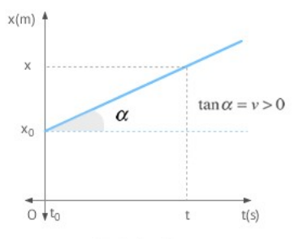
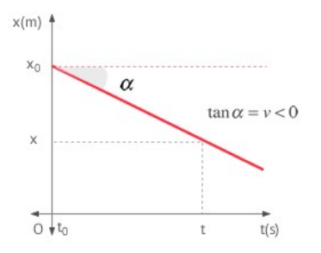
Representació gràfica:
POSICIÓ-TEMPS (x-t) del MRU
$$X_{0}>0$$
$$X_{0}>0$$
V>0
V<0
A mesura que passa el temps,
la posició es major (eix positiu).
A mesura que passa el temps,
la posició canvia cap a l’eix negatiu.
+
$$0km$$
$$v>0$$
$$5km$$
-
$$0km$$
$$v<0$$
$$5km$$

Slide 7
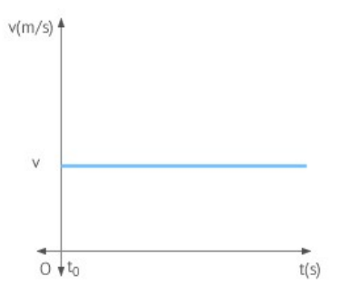
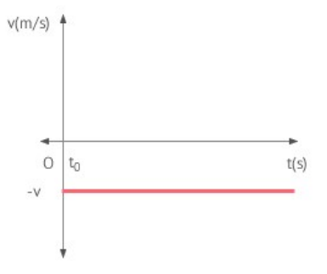
VELOCITAT-TEMPS (v-t) del MRU
V>0
V<0
A mesura que passa el temps,
la velocitat es manté cap a l’eix positiu.
A mesura que passa el temps,
la velocitat es manté cap a l’eix negatiu.

Slide 8
Moviment rectilini uniformement accelerat (MRUA)
El moviment rectilini uniformement accelerat (MRUA) ocorre al complir dues condicions:
MOVIMENT | RECTILINI | UNIFORMEMENT ACCELERAT
 | TRAJECTÒRIA RECTILINIA | ACCELERACCIÓ CONSTANT $≠0$
v=varia
Acceleracció:
$$a=\frac{v_{F}−v_{0}}{t}$$
Segons el SI, $\frac{m}{s^{2}}$
La acceleracció mesura el canvi de velocitat.
ACCELERACCIÓ POSITIVA I NEGATIVA
ACCELERACCIÓ POSITIVA: la velocitat augmenta amb el temps.
ACCELERACCIÓ NEGATIVA: la velocitat disminueix (fins 0) amb el temps.
EXEMPLE:
$$a>0$$
$$a>0$$
$$a<0$$

Slide 9
Moviment de caiguda lliure:
El moviment de caiguda lliure és de tipus MRUA, perquè compleix:
trajèctoria recta
acceleracció constant (a>0)
La força (per accelerar) és exercida per la gravetat.
$$a>0$$
y
x

Slide 10
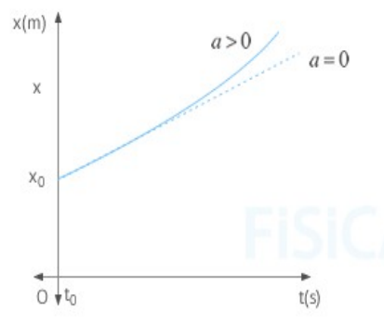
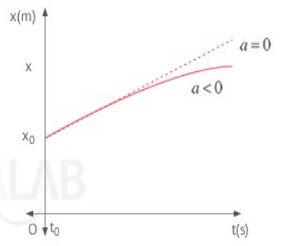
Representació gràfica:
POSICIÓ-TEMPS (x-t) del MRUA
c
a>0
a<0
A mesura que passa el temps,
la posició és major exponecialment (augmenta la velocitat).
A mesura que passa el temps,
la posición és menor exponencialment (disminueix la velocitat).
$$t=5s$$
$$t=2s$$
$$a>0$$
$$t=5s$$
$$t=7s$$
$$a<0$$

Slide 11
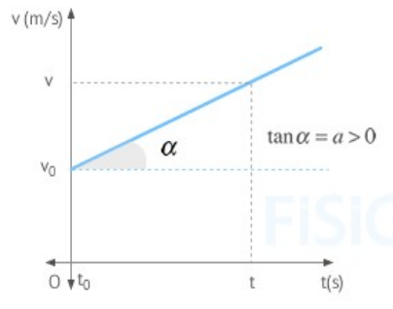
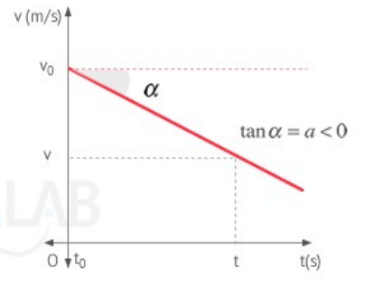
Representació gràfica:
VELOCITAT-TEMPS (v-t) del MRUA
c
c
a>0
a<0
A mesura que passa el temps,
la velocitat augmenta.
A mesura que passa el temps,
la velocitat disminueix.
$$a<0$$
$$v=5\frac{m}{s}$$
$$t$$
$$v=2\frac{m}{s}$$
$$a>0$$
$$v=5\frac{m}{s}$$
$$t$$
$$v=7\frac{m}{s}$$

Slide 12
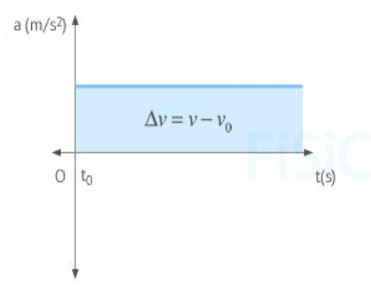
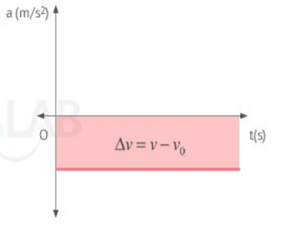
Representació gràfica:
ACCELERACCIÓ-TEMPS (a-t) del MRUA
c
c
a>0
a<0
A mesura que passa el temps,
la acceleracció positiva es manté.
A mesura que passa el temps,
la acceleracció negativa es manté.
v aumenta
v disminuye

Slide 13
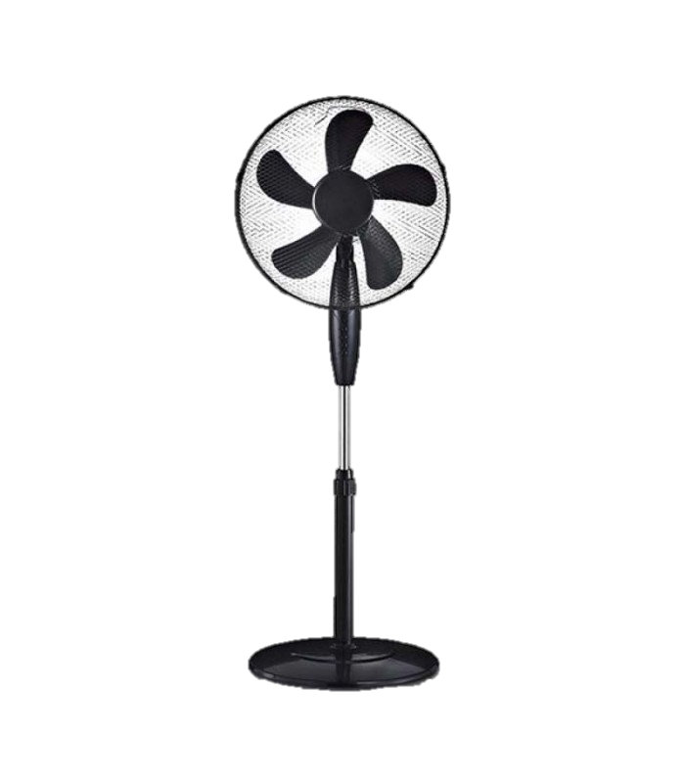
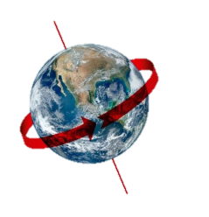
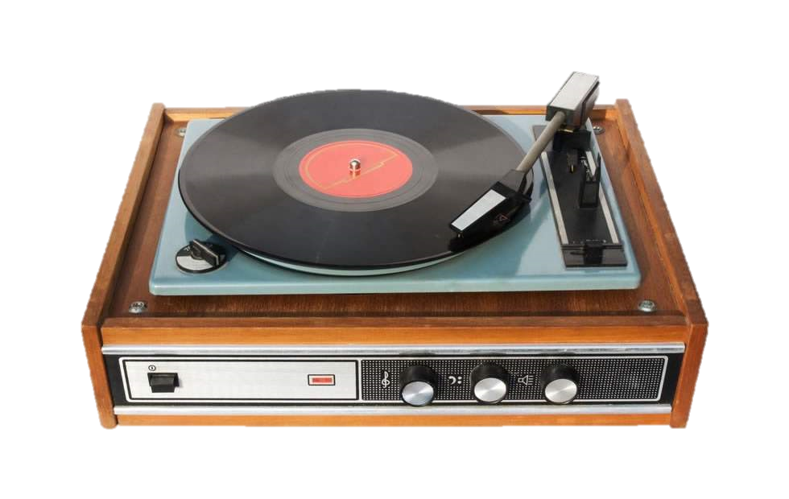
Moviment circular uniforme (MCU)
El moviment circular uniforme (MCU) ocorre al complir dues condicions:
MOVIMENT | CIRCULAR | UNIFORME
 | TRAJECTÒRIA CIRCULAR | VELOCITAT CONSTANT
a=0
EXEMPLE:

